Slide 1
LU un LVU mācībspēks arhitekts Pēteris Bērzkalns (1899-1958) Indulis Zvirgzdiņš
LU 77. zinātniskā konference
Zinātņu vēstures sekcija
21.2.2019

Slide 2
Pēteris Bērzkalns 1899.g. 19.marts – 1958.g. 19.februāris

Slide 3
Dzimtā māja Viesienas «Čiglas»

Slide 4
Rīgas Garīgā semināra absolventi, 1918.gada marts, Ņižņij Novgoroda. Stāv 2. no kreisās P. Bērzkalns

Slide 5
Iesniegums par uzņemšanu augstskolā

Slide 6
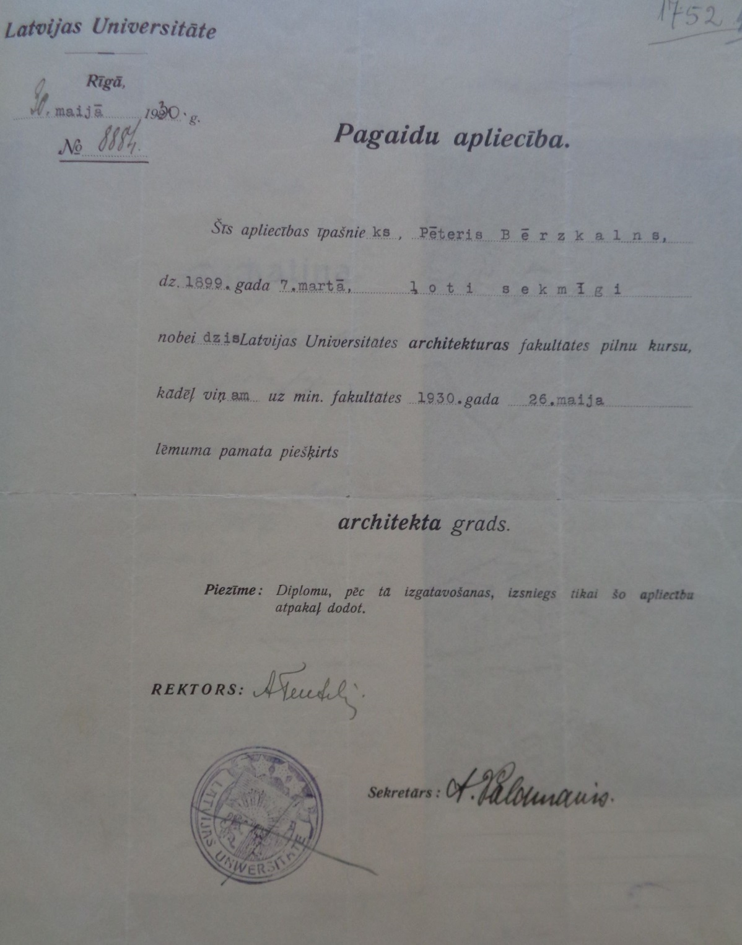
LU Arhitektūras fakultāte beigta 1930.gadā

Slide 7
LVU darbinieka lieta aptver Bērzkalna darbu universitātē gan pirms, gan pēc Otrā pasaules kara

Slide 8
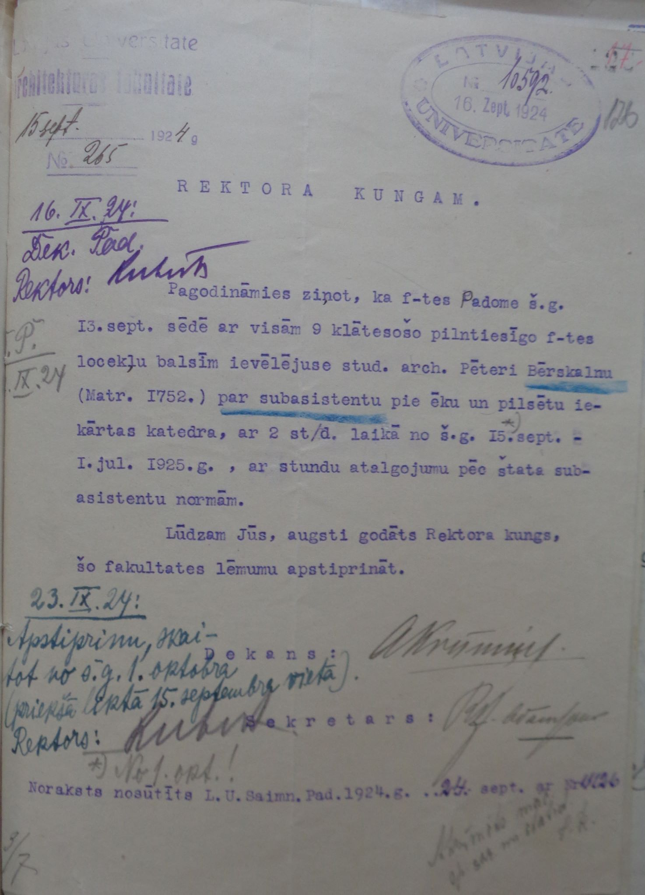
LU subasistents – no 1924.gada

Slide 9
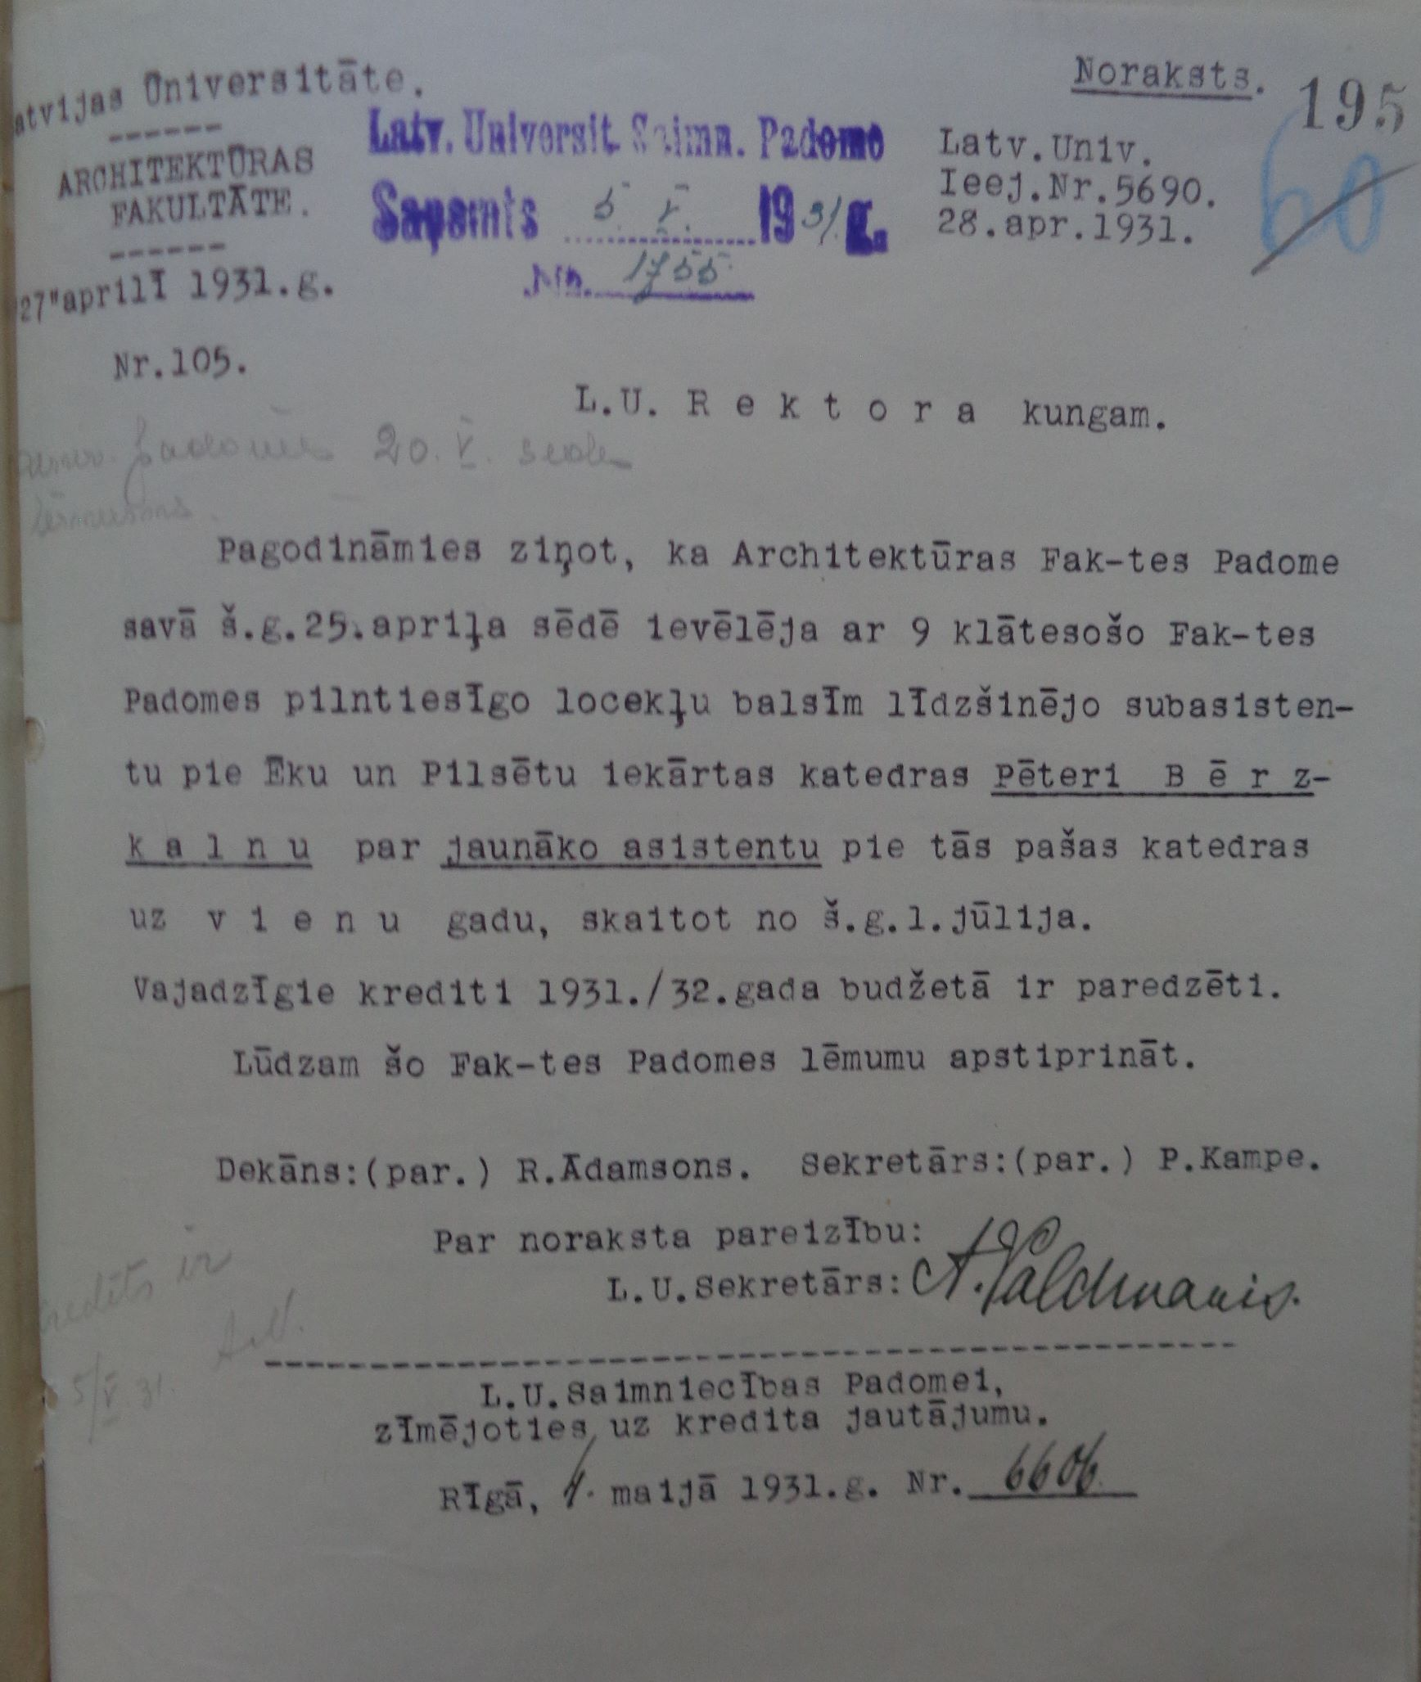
No subasistenta par jaunāko asistentu

Slide 10
Vizītkarte ceļojumiem

Slide 11
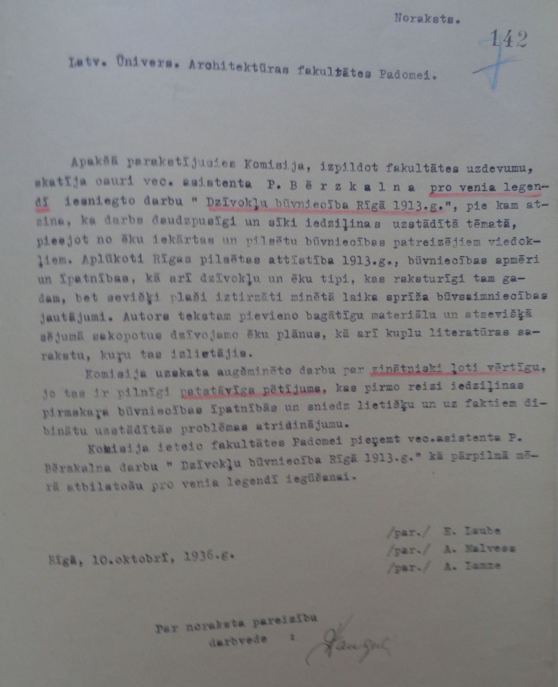
Tiesības lasīt lekcijas – 1936.gada oktobris

Slide 12
1937.gada 13.aprīlī Jau puse mūža nodzīvota. Skolas laikā domāts – tagad skola, pēc tam būs dzīve. Tad karš, revolūcija. Atbraucis Rīgā mēģināju mācīties kautko praktisku un izvēlējos arhitektūras studijas. Centos strādāt kā pulkstenis, lai ietaupītu laiku. Vienmēr bija bailes, ka kāda nejaušība nesabojā studiju gaitu un iesāktais darbs paliks pusceļā. Pati studēšana tomēr bija kautkur tālu no reālās dzīves un Universitāte nav devusi līdz īsti pareizas aroda izpratnes un pārliecības. Vispār itkā ir darbs, ienākumi, stāvoklis sabiedrībā, tomēr vēl arvienu nomāc tukšuma sajūta. Augsti amati ar man liekas tukši, pat Universitātes profesora stāvoklis man neizsauc iekārošanas. Arods nav noteicošs, man tiktu, ja ikviens, ardams tīrumu, nejustos zemāks, mazāk nozīmīgs kā profesors, kas šķirsta vecos rakstus, kā valsts prezidents, kas pieņem parādes un ārvalstu sūtņus

Slide 13
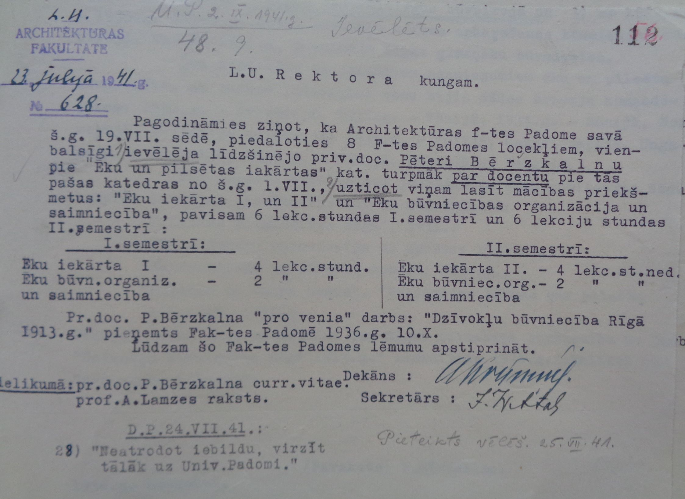
Darbs kara laikā, no privātdocenta par docentu

Slide 14
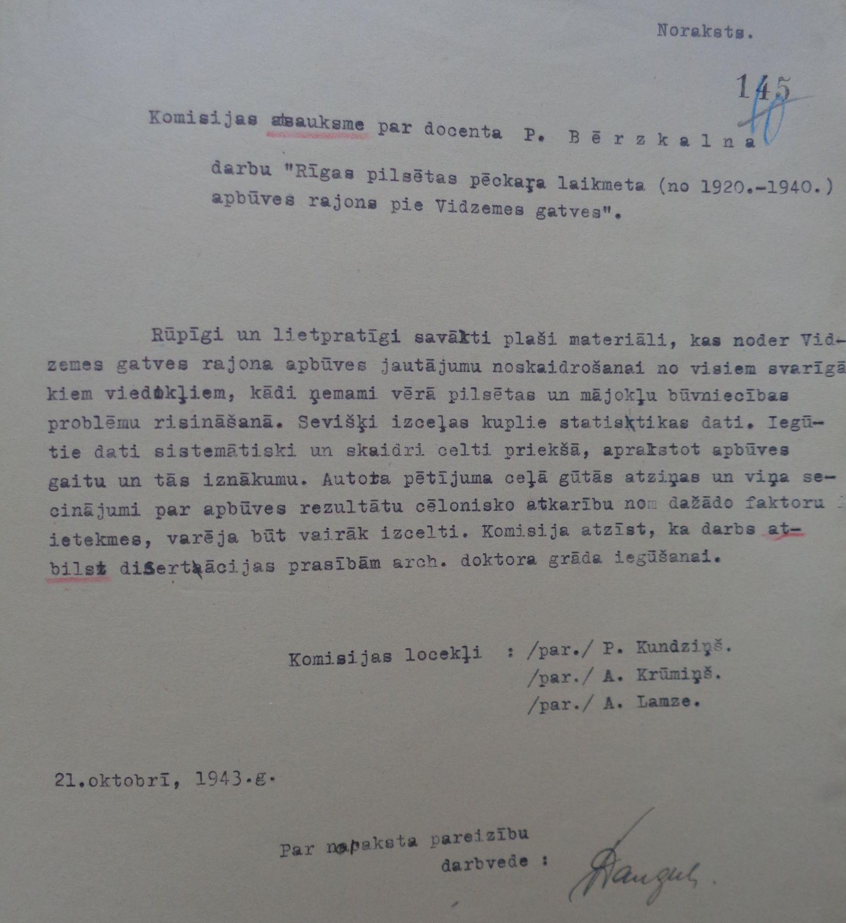
Atsauksme par arhitektūras doktora pētījumu, 1943.gads

Slide 15
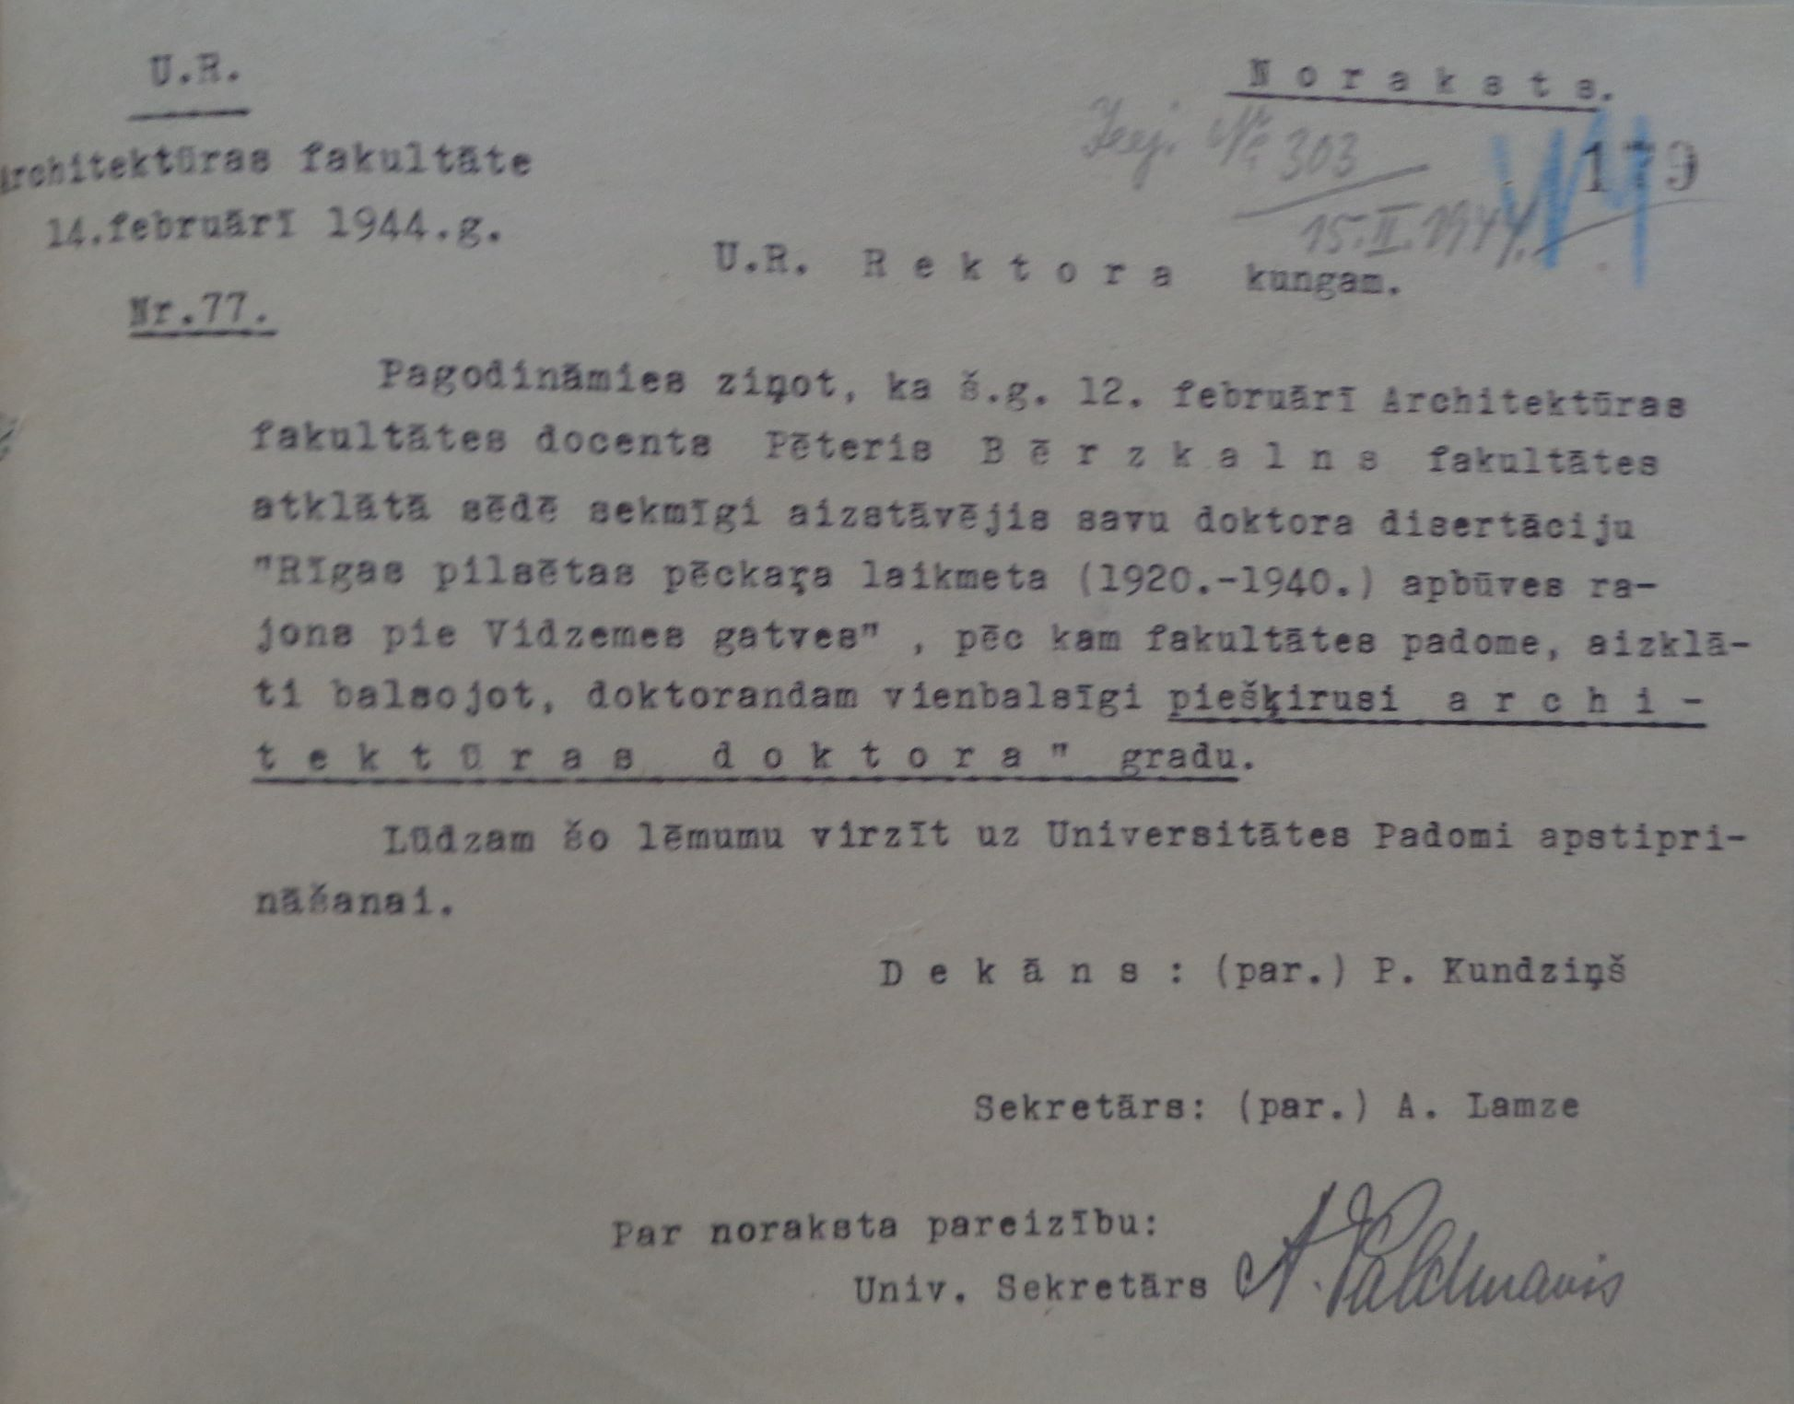
Doktora disertācija aizstāvēta 12.2.1944.

Slide 16
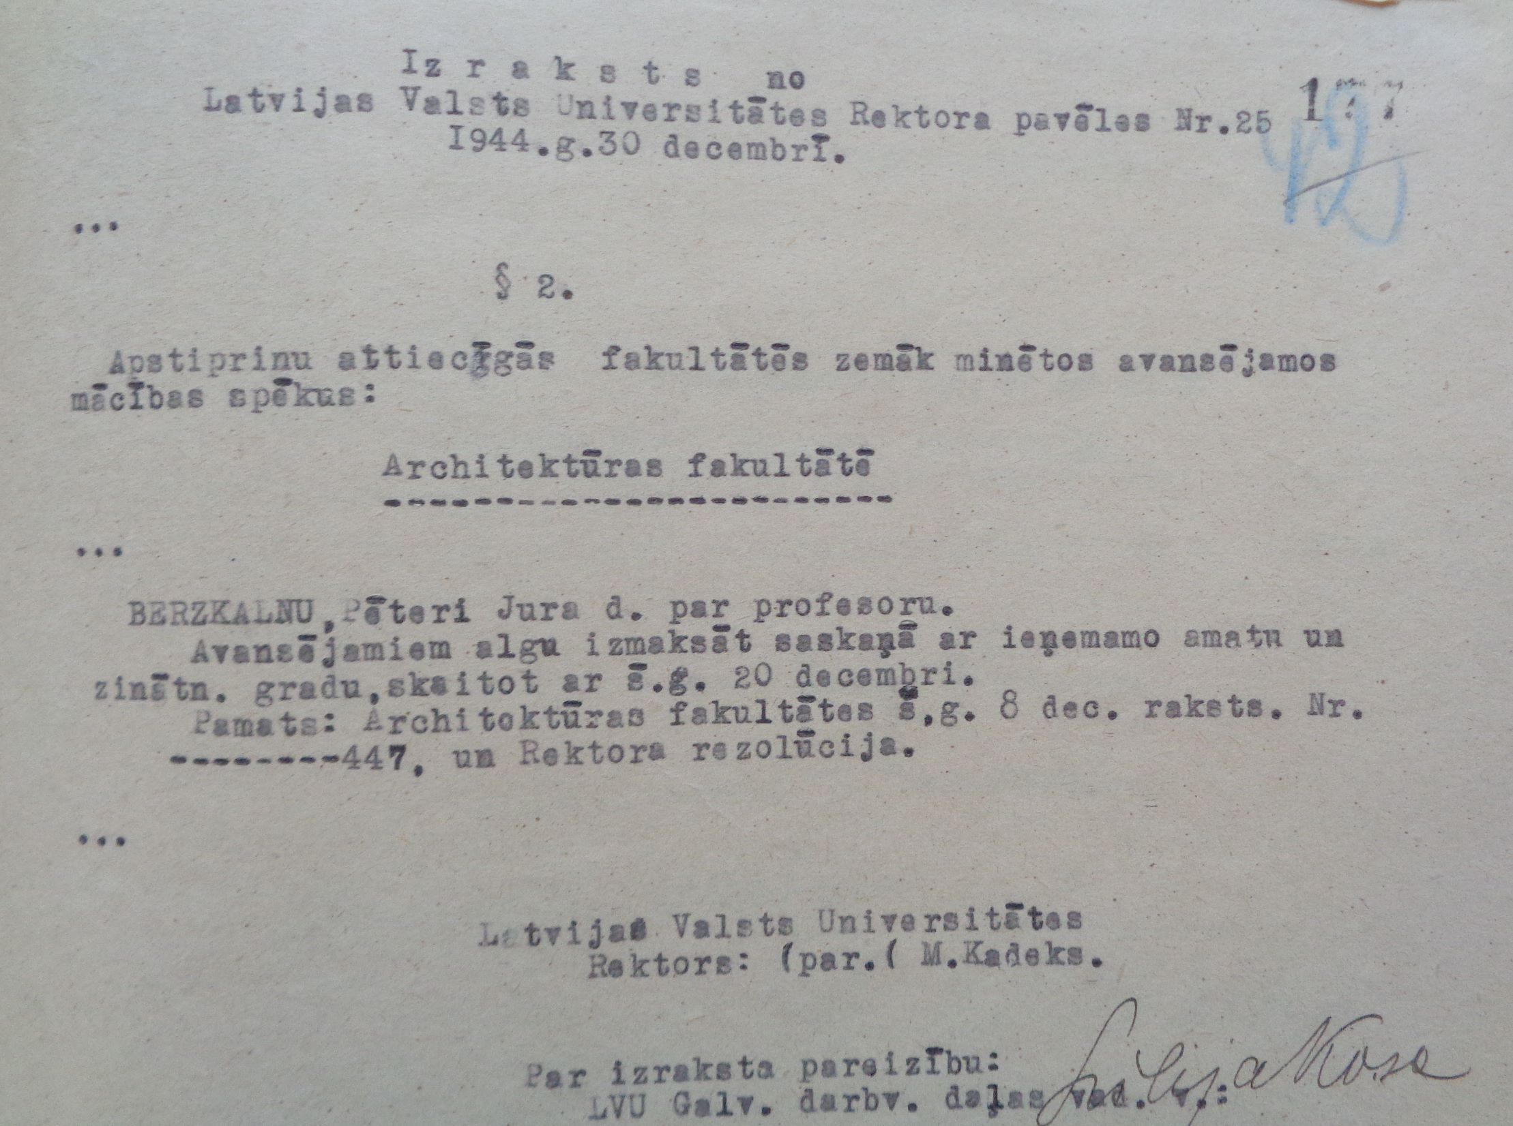
P. Bērzkalns – LVU profesors, 1944.gada decembris

Slide 17
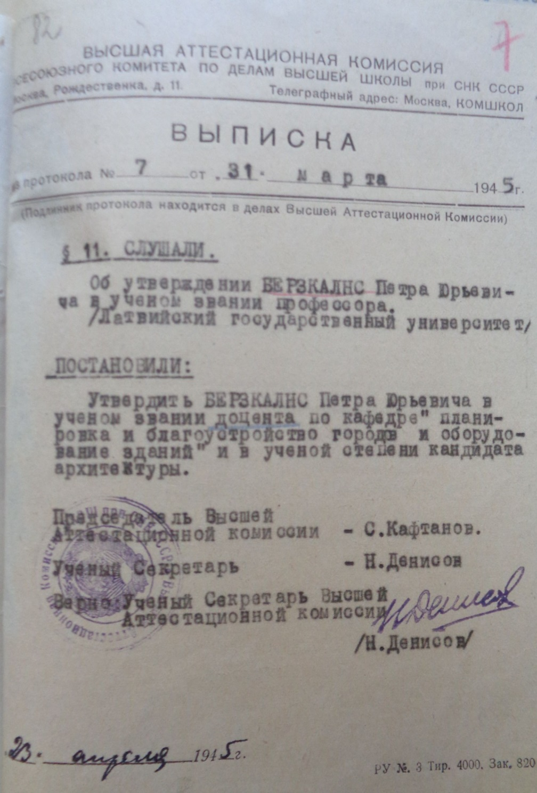
P. Bērzkalns - docents

Slide 18
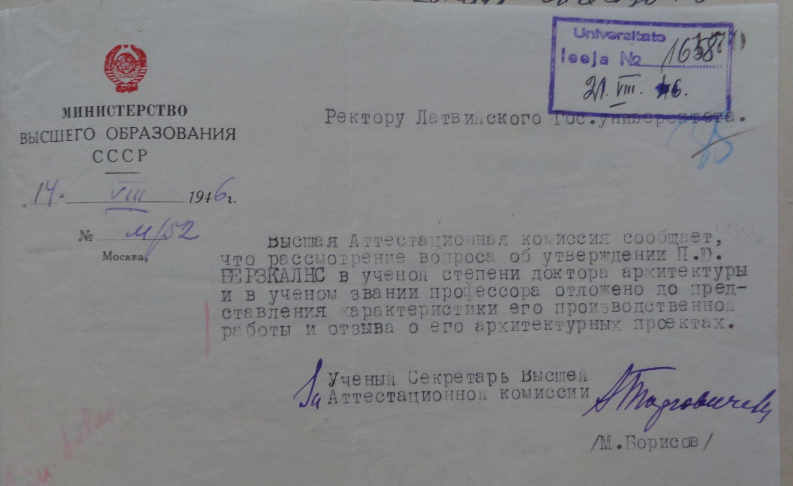
Doktora grāds un profesora nosaukums nav apstiprināti, 1946.gada augusts

Slide 19
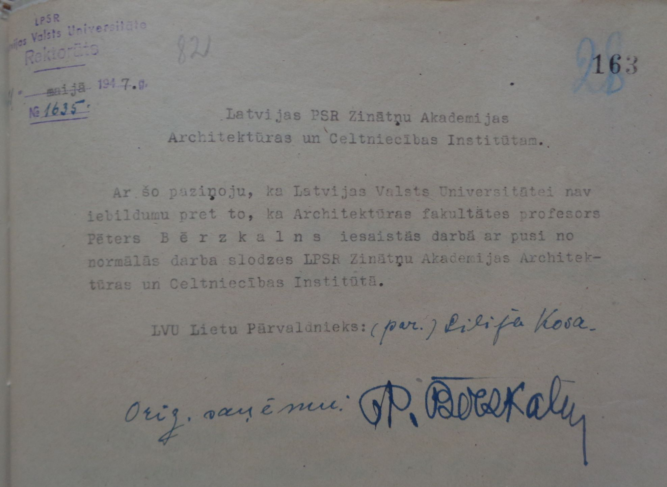
Darbs ZA Arhitektūras un celtniecības institūtā

Slide 20
No 1948.gada raksturojuma

Slide 21
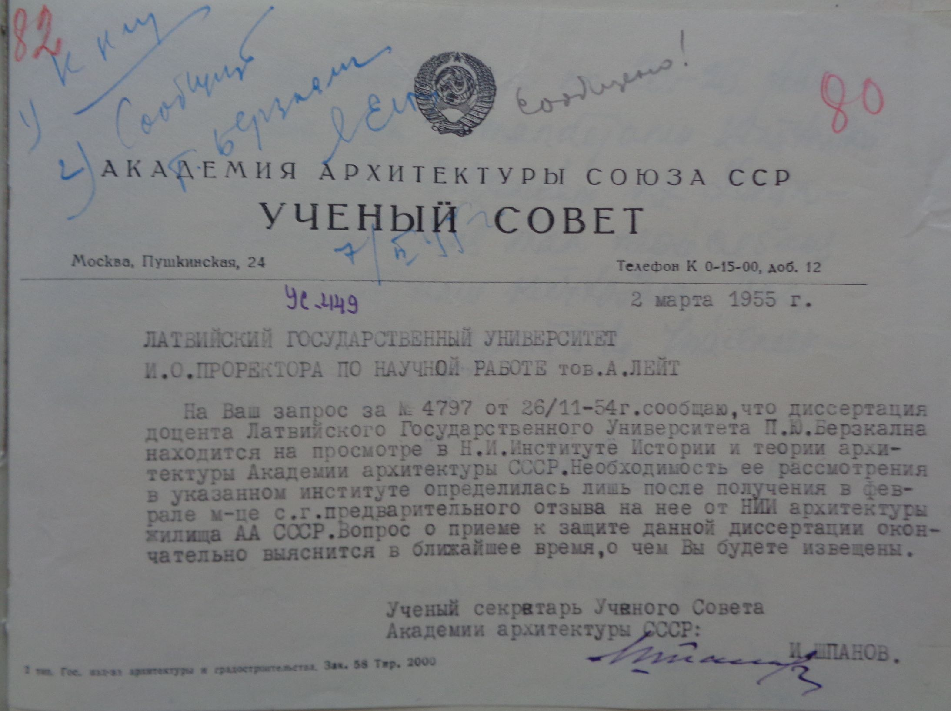
P. Bērzkalna doktora disertācijas apspriešana

Slide 22
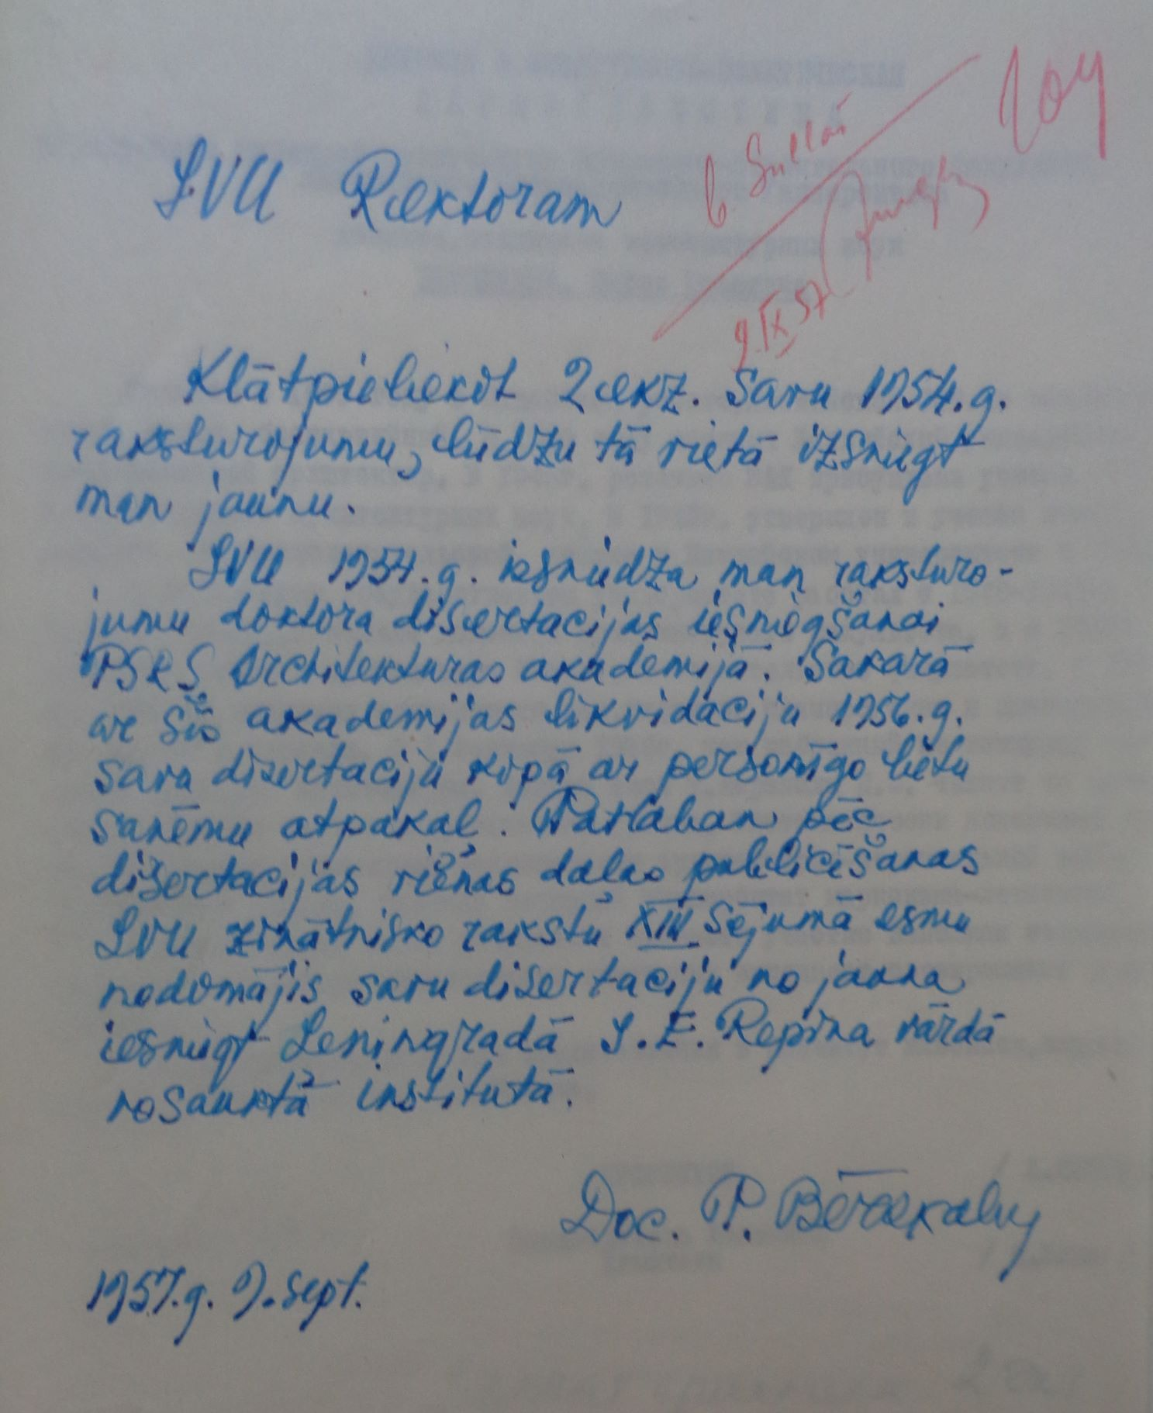
Iespēju meklēšana disertācijas aizstāvēšanai

Slide 23
Paldies par uzmanību!

